Slide 1
오라클 명령어 - 2
무결성 제약조건

Slide 2
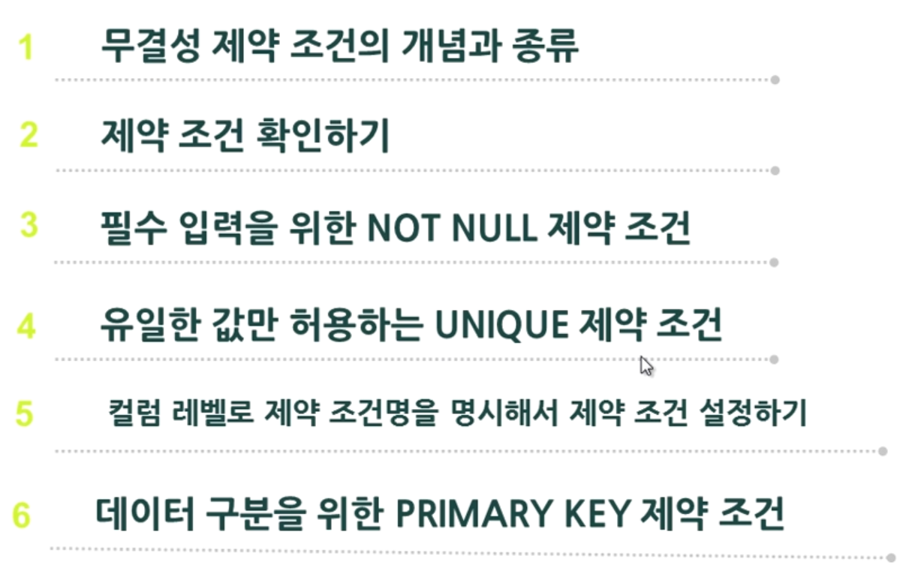
무결성 제약 조건
목차

Slide 3
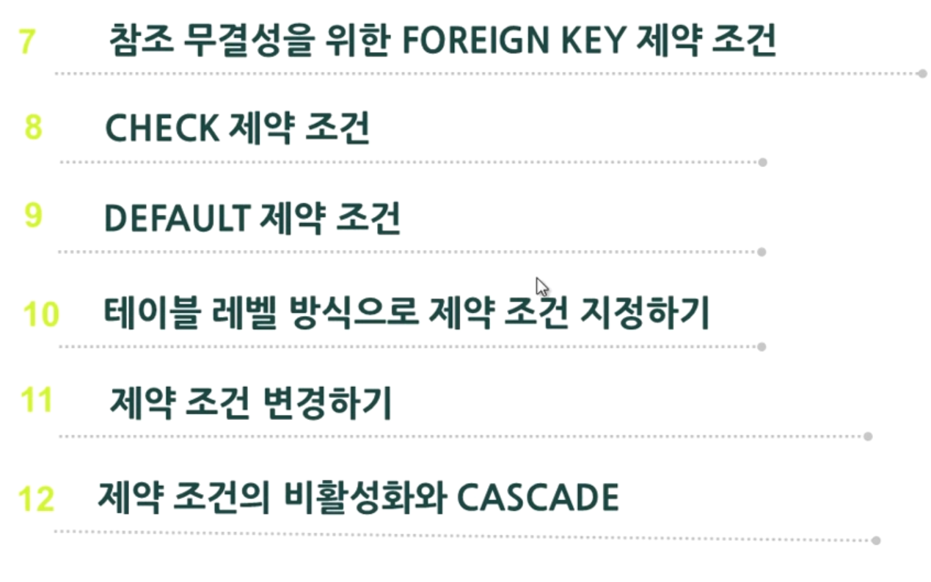
무결성 제약 조건
목차

Slide 4
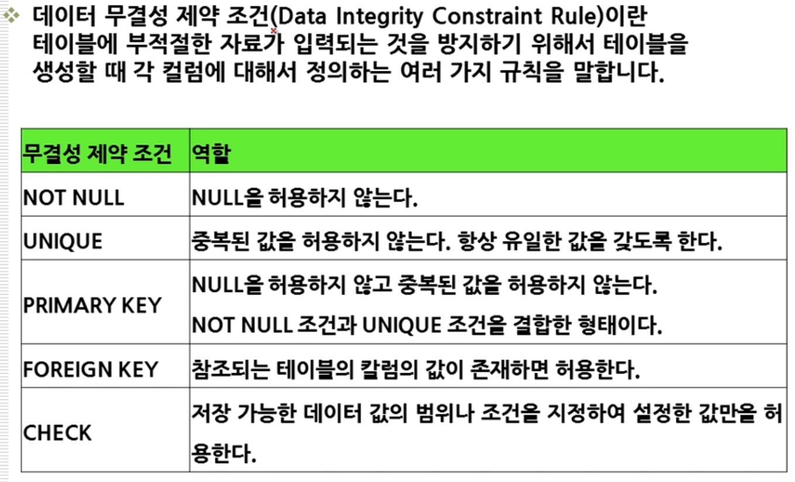
무결성 제약 조건
무결성 제약 조건의 개념과 종류

Slide 5
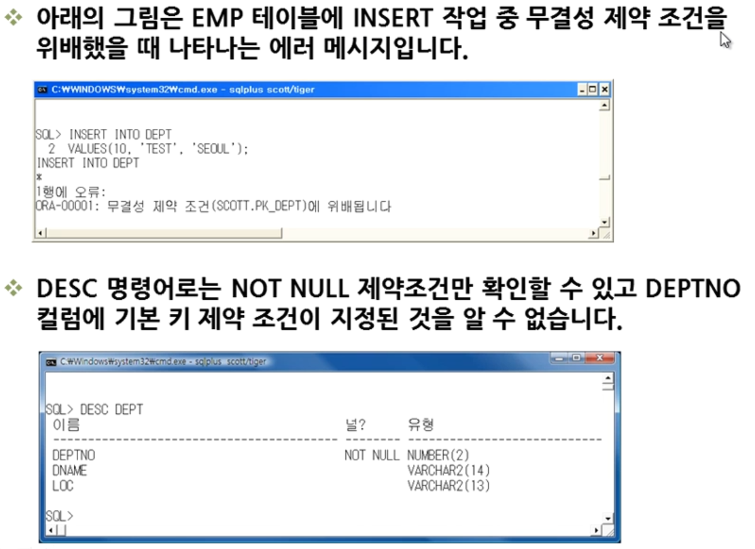
무결성 제약 조건
무결성 제약 조건 확인
Sql developer 툴에서
테이블 클릭시 primary key 볼수 있음

Slide 6
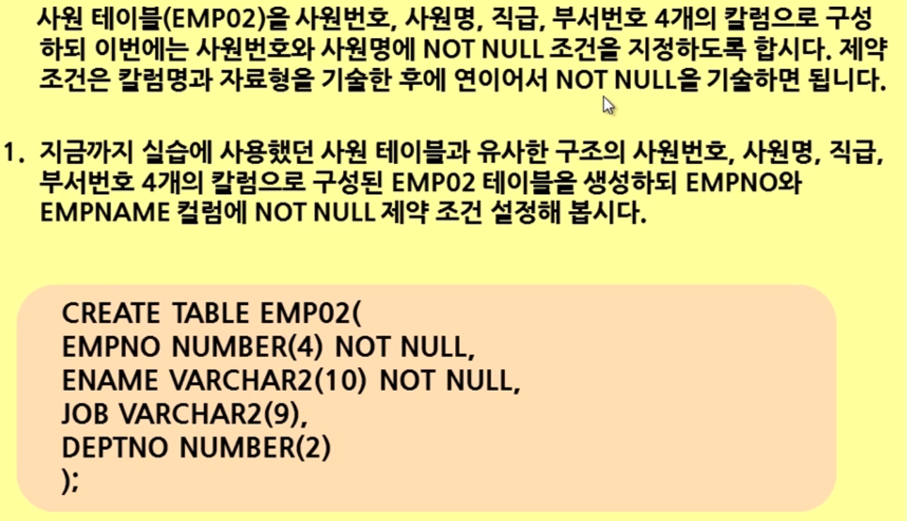
무결성 제약 조건
NULL 값 제외 : NOT NULL

Slide 7
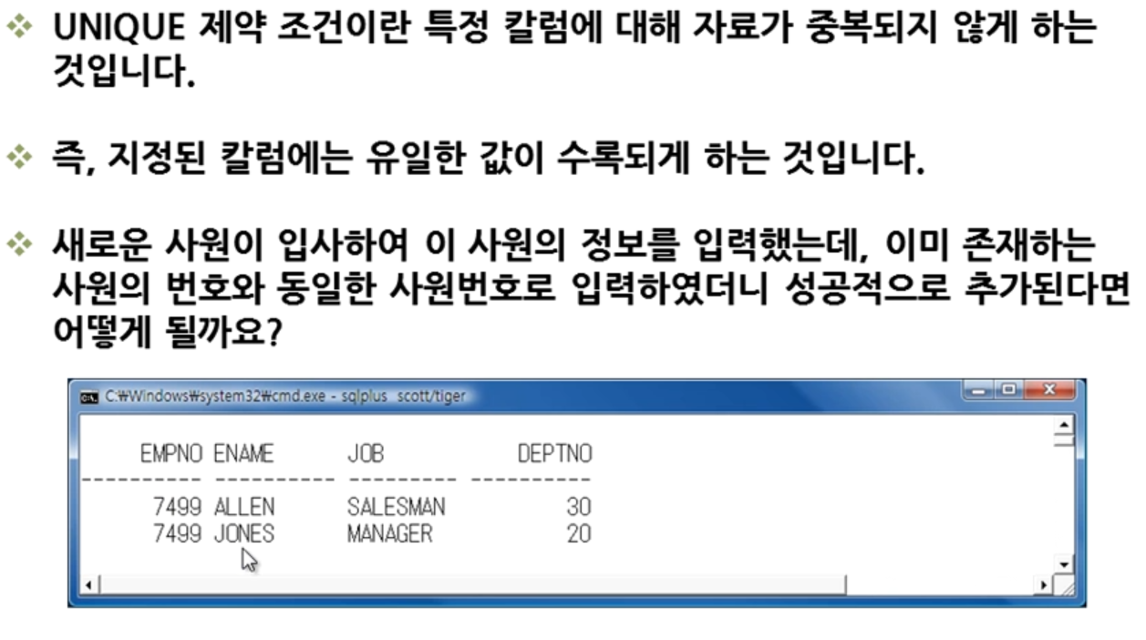
무결성 제약 조건
유일한 값만 허용 : UNIQUE

Slide 8
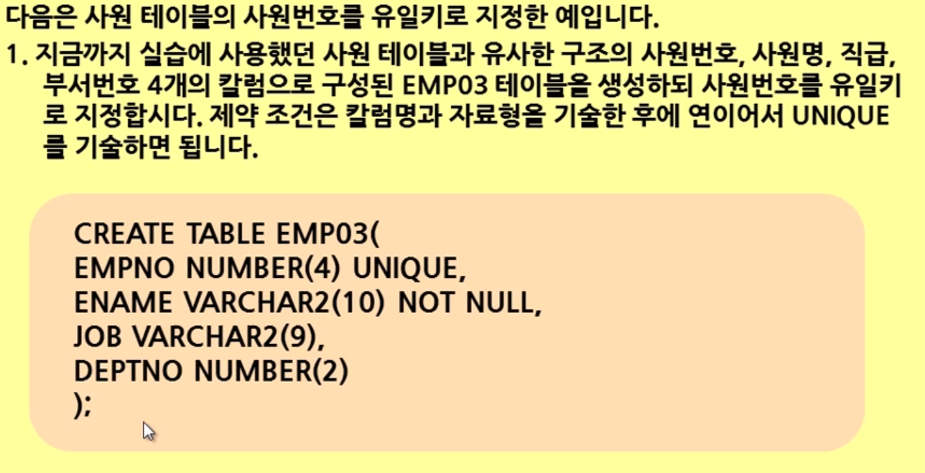
무결성 제약 조건
유일한 값만 허용 : UNIQUE

Slide 9
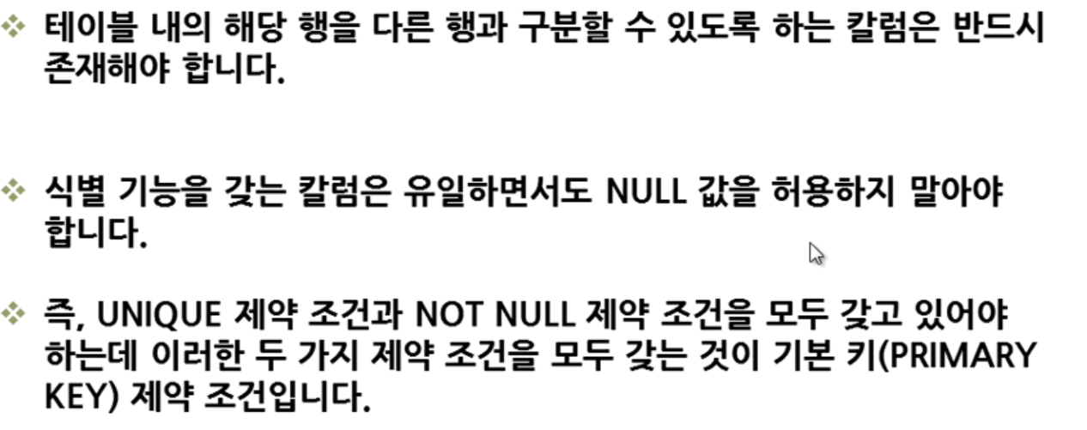
무결성 제약 조건
PRIMARY KEY

Slide 10
무결성 제약 조건
PRIMARY KEY
Create table emp01 (
Empno number(4) primary key,
Ename varchar2(20),
Job varchar(9),
Deptno number(2));

Slide 11
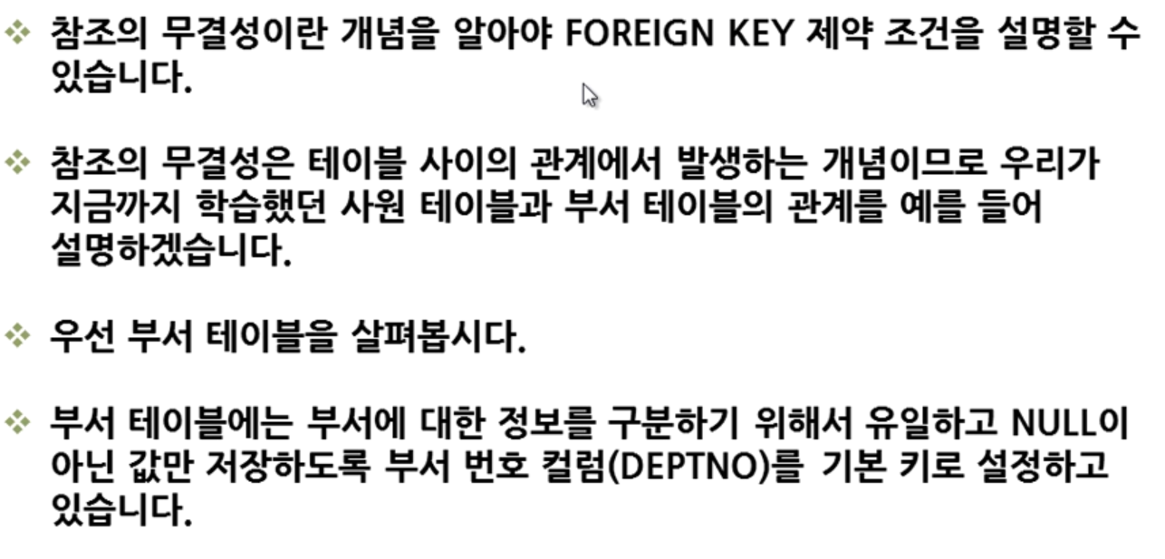
무결성 제약 조건
FOREIGN KEY

Slide 12
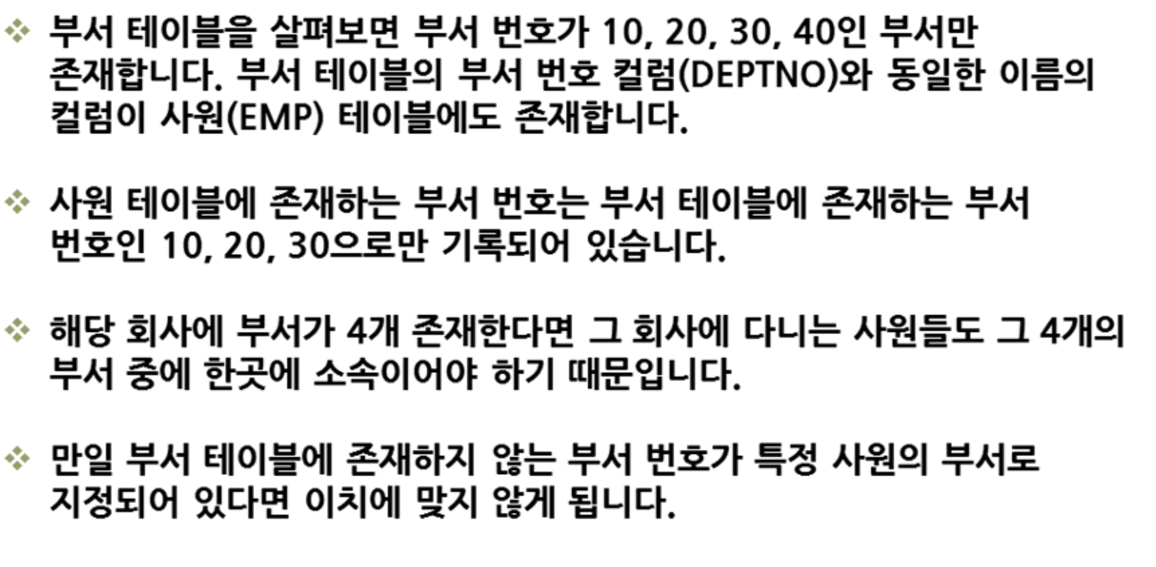
무결성 제약 조건
FOREIGN KEY

Slide 13
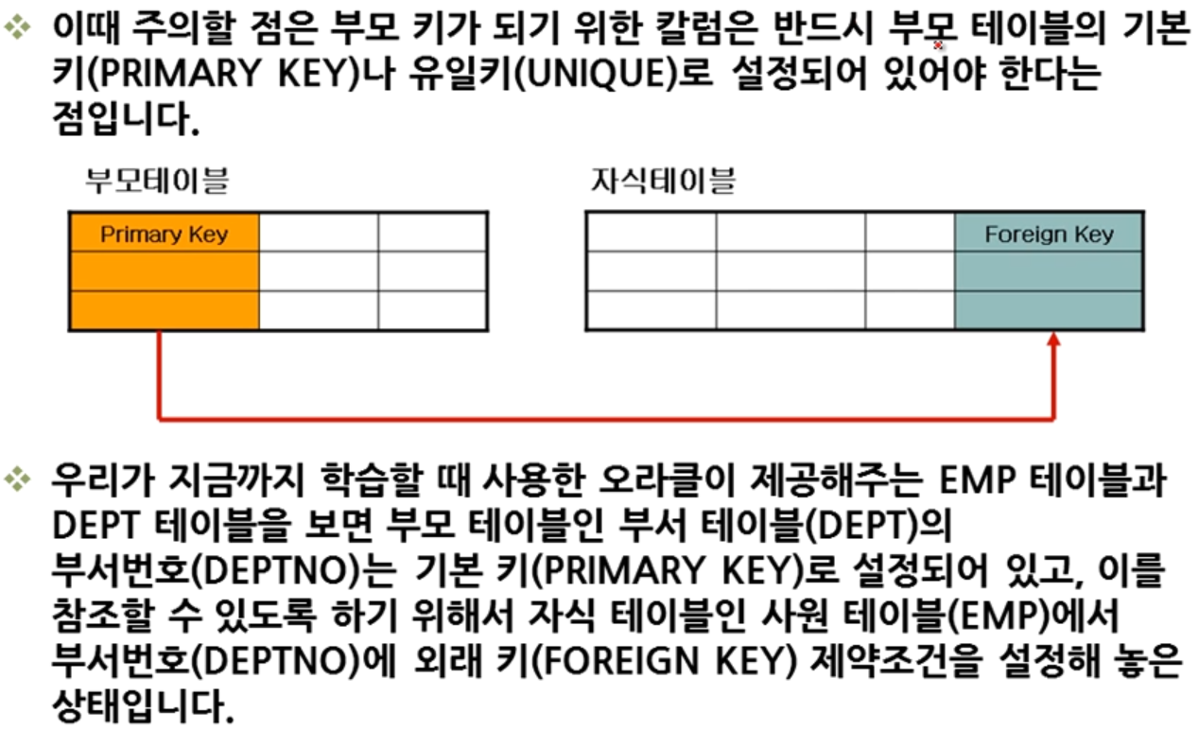
무결성 제약 조건
FOREIGN KEY

Slide 14
무결성 제약 조건
FOREIGN KEY
Create table emp01 (
Empno number(4) primary key,
Ename varchar2(20) NOT NULL,
Job varchar(9),
Deptno number(2) references dept(deptno);

Slide 15
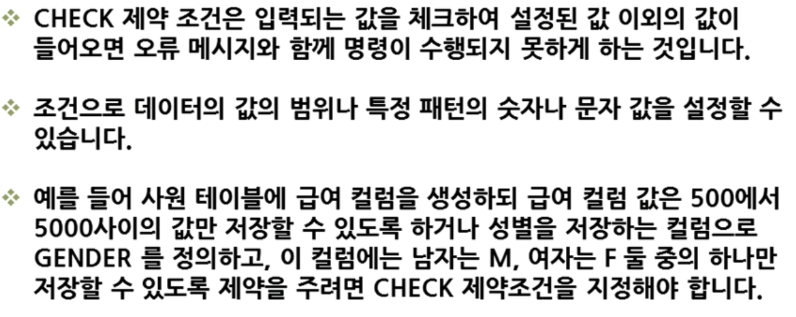
무결성 제약 조건
CHECK 제약조건

Slide 16
무결성 제약 조건
CHECK 제약조건
Create table emp01 (
Empno number(4) primary key,
Ename varchar2(20) NOT NULL,
Job varchar(9),
Sal number(7,2) check(sal between 500 and 5000),
Gender varchar2(1) check(gender in(‘M’,’F’))
);

Slide 17

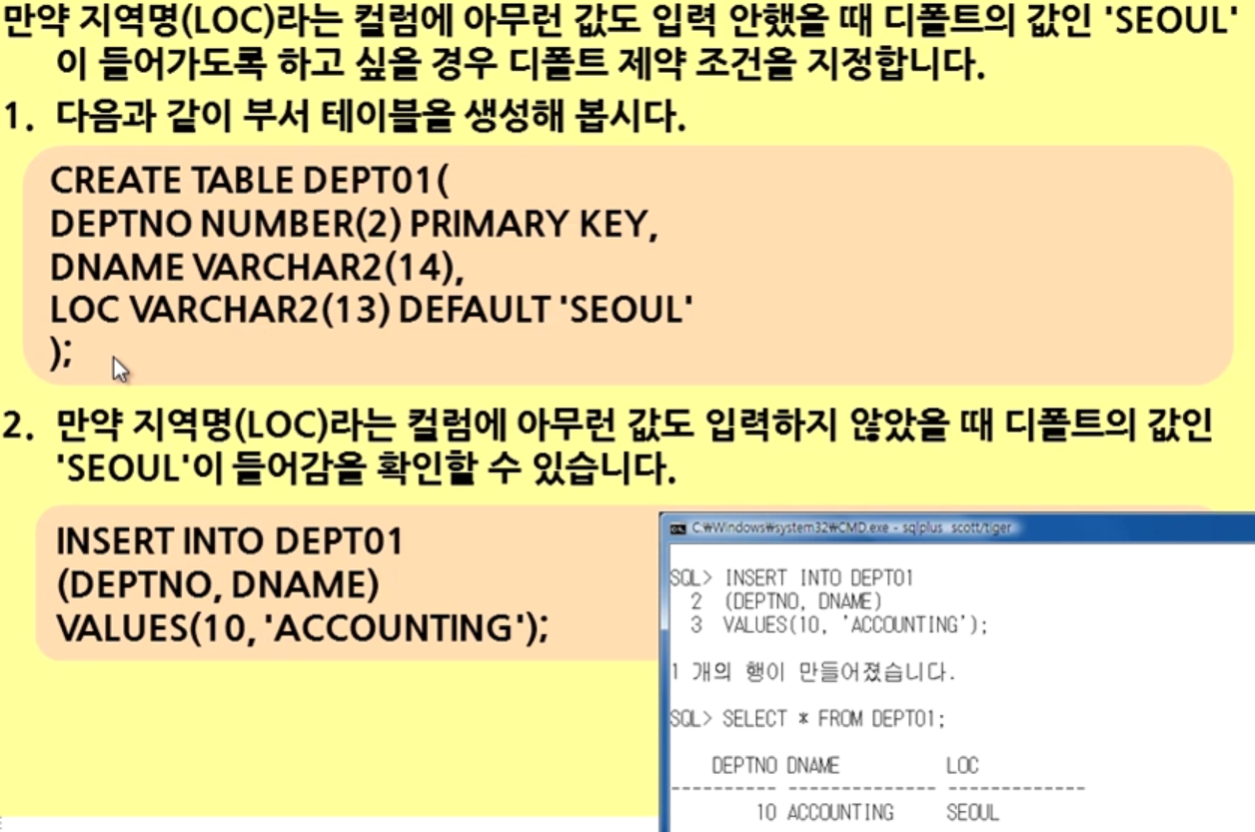
무결성 제약 조건
DEFAULT 제약 조건

